Slide 1
Istituto Comprensivo Salvo D’Acquisto Istituto di Istruzione Superiore Mosè Bianchi Fondazione MBBM Ospedale San Gerardo Centro Maria Letizia Verga
Scuola in Ospedale di Monza
#LASCUOLANONSIFERMA

Slide 2
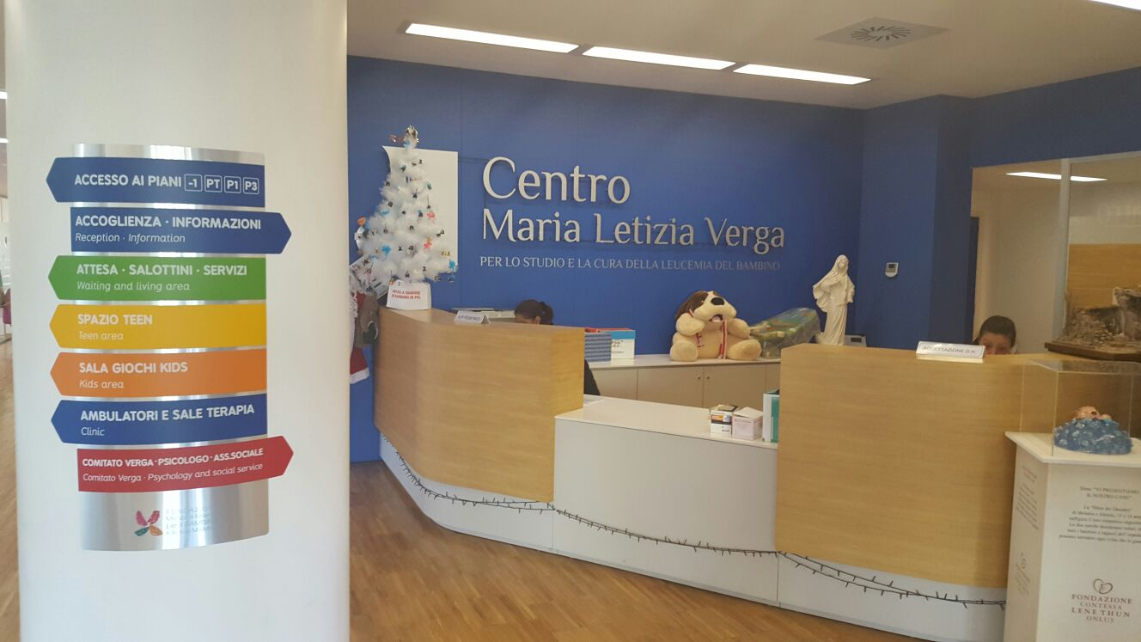
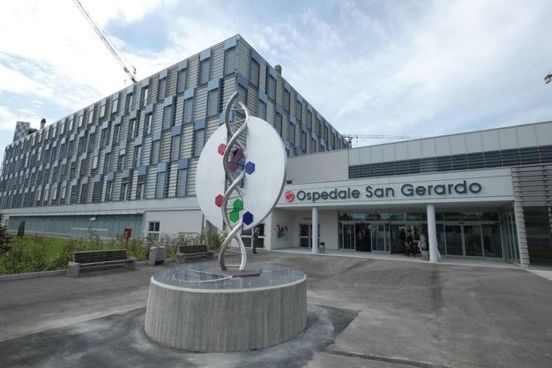
Ospedale San Gerardo Centro Maria Letizia Verga - Monza

Slide 3
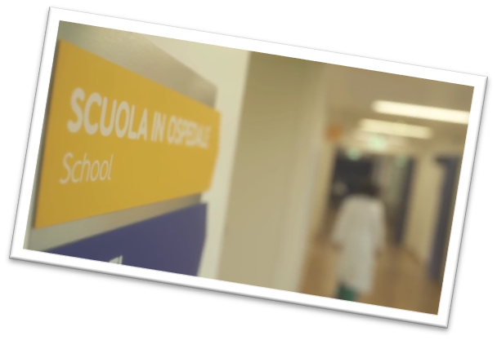
ORGANIZZAZIONE
Scuola primaria : tre insegnanti su posto comune
Scuola secondaria I grado : sette insegnanti
Materie letterarie
Scienze matematiche, chimiche, fisiche e naturali
Inglese
Tecnologia
Arte
Musica
Sostegno
Scuola secondaria II grado : tre insegnanti
Italiano e Latino
Italiano e Storia
Matematica e Fisica
I docenti di Italiano coordinano gli interventi didattici delle varie materie della Scuola Superiore, circa 40 docenti appartenenti alle scuole superiori della provincia di Monza-Brianza aderenti al progetto sostenuto con fondi stanziati dal Ministero dell’Istruzione.

Slide 4
MODELLO INTEGRATO
OSPEDALE
Medici
Insegnanti
Assistente Sociale
Psicologa
Pedagogista
BAMBINO
E
FAMIGLIA
SCUOLA
Dirigente scolastico
Insegnanti
Compagni di classe
DIAGNOSI
COMUNICAZIONE
LETTERA-OPUSCOLO-CONTATTI TELEFONICI - MEDICO A SCUOLA
Riunioni:
Settimanale équipe
Settimanale pedagogista
Annuale di programmazione e verifica
Periodica di aggiornamento medico
PROGRAMMA EDUCATIVO PERSONALIZZATO
VALUTAZIONE

Slide 5
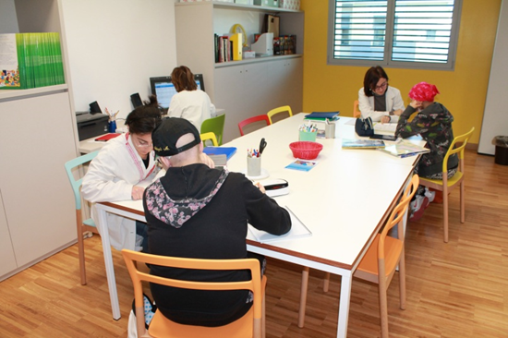
ATTIVITA’ DIDATTICA
Programmazioni individualizzate, concordate con la scuola di appartenenza, flessibili e pronte a seguire la rapida dinamica delle situazioni prevedendo:
attività didattiche curricolari in rapporto uno a uno
realizzazione di progetti interdisciplinari pensati come contenitori che stimolano l’interesse e l’espressività del bambino e del ragazzo.

Slide 6
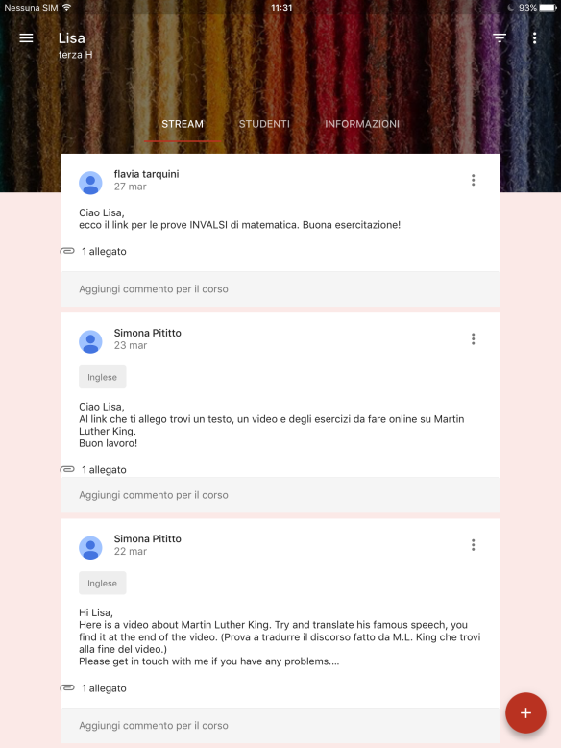
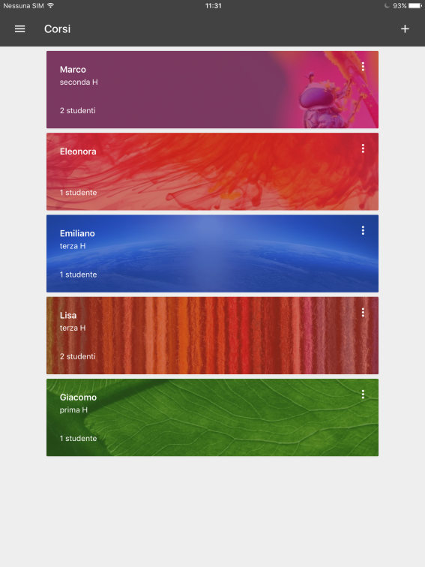
Tecnologie didattiche

Slide 7
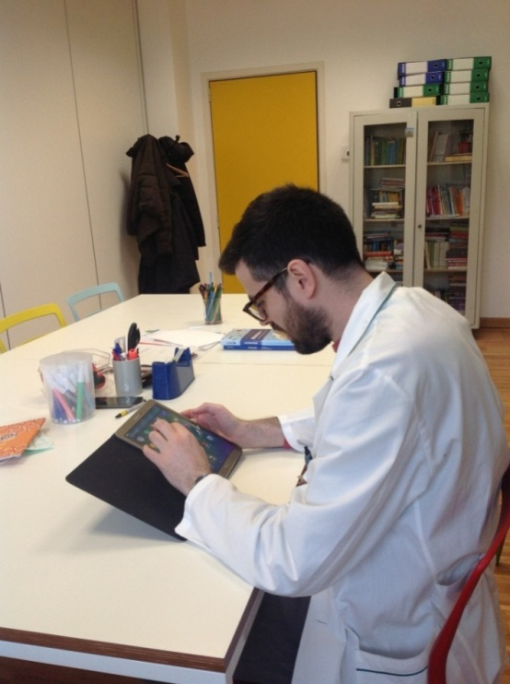
Tecnologia al servizio del team multidisciplinare
Agenda del Day hospital
Agenda dei ricoveri
Cartella digitale psicosociale
(non raggiungibili da remoto)

Slide 8
EMERGENZA COVID-19
INSIEME #LASCUOLANONSIFERMA
Le riunioni continuano, ma in videoconferenza:
di plesso con docenti di tutti gli ordini per definire linee di intervento condivise per la didattica a distanza, al fine di dare uniformità di risposta alle esigenze degli alunni
per ordine di scuola per valutare e organizzare tipi di azione didattica diversificata in relazione alle diverse fasce di età e riprogrammare le attività didattiche
di équipe con psicologhe e assistente sociale che mettono a disposizione le loro competenze e risorse, avendo mantenuto i contatti con genitori e alunni in terapia.

Slide 9
QUALI ALUNNI
Sono state definite le categorie di alunni ai quali rivolgere prioritariamente l’intervento di didattica a distanza:
Alunni ricoverati IN EMATOLOGIA E CTMO
Alunni ospitati presso le case di accoglienza del Comitato Maria Letizia Verga
Alunni del Day Hospital per i quali le scuole di appartenenza non hanno attivato il servizio di Istruzione Domiciliare
Alunni del DH per i quali i progetti di ID prevedono alcune materie a carico della SIO

Slide 10
COMUNICAZIONE
A GENITORI E ALUNNI
Per spiegare le nuove modalità di prosecuzione dell’attività didattica a distanza abbiamo utilizzato:
circolare del DS ai genitori in data 27/2
cartelli esposti sulle porte della scuola in ospedale, in accettazione del DH, nei reparti
informazioni pubblicate sul sito della scuola e sul sito del Comitato Maria Letizia Verga
email, sms, telefonate ai genitori degli alunni in carico alla SIO
contatti tramite il personale del servizio psicosociale (psicologhe, assistente sociale) ancora autorizzato ad accedere all’ospedale

Slide 11
STRUMENTI
Strumenti per l’organizzazione e la documentazione dell’attività didattica:
Google Drive per la condivisione del diario degli impegni collegiali e dei verbali delle riunioni (riunioni di plesso, di ordine, di équipe)
Google Calendar condiviso per la programmazione delle lezioni
Registro digitale delle lezioni: un registro per ogni docente per la documentazione dell’attività didattica a distanza e le valutazioni.

Slide 12
LA SCUOLA PRIMARIA
COME SI E’ ORGANIZZATA NELL’ EMERGENZA COVID-19
Nella specificità della scuola primaria, che ha a che fare con bimbi molto piccoli, i contatti sono necessariamente mediati dai genitori.
Contatti telefonici e via e-mail con genitori e insegnanti delle scuole di appartenenza e di Istruzione Domiciliare
Riunioni quotidiane in VDC tra le docenti SIO
Collaborazione stretta dei genitori per la condivisione di libri, foto di pagine/schede o codici per scaricare i libri dei bambini
Elasticità negli orari dei contatti sincroni, in considerazione delle particolari necessità: condizioni cliniche, terapie in ricovero o day Hospital ecc.

Slide 13
LA SCUOLA PRIMARIA
TIPOLOGIE DI INTERVENTO NELL’ EMERGENZA COVID-19
CONTINUA L’ESTREMA INDIVIDUALIZZAZIONE E PERSONALIZZAZIONE DI QUALSIASI TIPOLOGIA DI INTERVENTO DIDATTICO (rapporto uno a uno)
videochiamate whatsapp su appuntamento (in pochi casi via skype o meet)
invio materiali per mail (laddove ci siano genitori che mediano): schede, letture, link a siti di gioco didattico, link a video o presentazioni su vari argomenti, assegnazione di esercizi di rinforzo
distribuzione, ai bambini privi di mezzi diversi dal cellulare, di schede/esercizi stampati da parte del personale psicosociale del reparto.

Slide 14
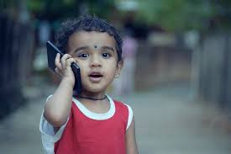
LA SCUOLA PRIMARIA
TIPOLOGIE DI INTERVENTO NELL’ EMERGENZA COVID-19
Collaborazione massima dei genitori per predisporre il materiale reperibile solo via “foto” (ricopiatura, predisposizione di cloze)
Ricezione e correzione di lavori svolti dai bambini, prevalentemente attraverso foto via wapp
invio di “favole al telefono” con audio quotidiano …UN SEGNO per dire ”ci siamo, ti pensiamo...”

Slide 15
SCUOLA SECONDARIA
di I e II grado
IL NUOVO SCENARIO
Le particolari condizioni di fragilità in cui si trovano gli studenti ospedalizzati o con terapie ricorrenti in DH richiedono anche per la didattica a distanza:
la riconsiderazione di strumenti, modalità e tempi
la riprogrammazione dei percorsi didattici
il coordinamento fra gli interventi dei docenti delle diverse discipline della SIO e della scuola di appartenenza

Slide 16
SCUOLA SECONDARIA
MODALITA’
SINCRONE
Videoconferenze su appuntamento (skype o meet) che possono seguire modalità diverse secondo la disciplina, l’argomento e lo stile di apprendimento dell’alunno.
La sessione di lavoro
può essere preceduta, supportata, seguita dall’invio di materiali didattici digitali o digitalizzati
può essere seguita dall’assegnazione di lavori ai ragazzi
deve prevedere fasi di rielaborazione da parte degli alunni e restituzione da parte dei docenti
include la valutazione che può avvenire con modalità e strumenti diversi, valorizzando e documentando tutte le produzioni degli alunni

Slide 17
SCUOLA SECONDARIA
MODALITA’
ASINCRONE
Invio di materiali per mail (indicazioni di letture, link a siti, link a video o presentazioni su vari argomenti, assegnazione di esercizi interattivi)
Invito a collaborare con contributi per i blog della SIO
https://leparolesonounponte.edublogs.org/noi-e-lambiente/
http://leparolesonounponte.blogspot.com/
https://noisportivamente.blogspot.com/

Slide 18
IL NUOVO SCENARIO
17/03/2020 Dal Ministero dell’Istruzione: Emergenza sanitaria da nuovo Coronavirus. Prime indicazioni operative per le attività didattiche a distanza
Resta necessario garantire il diritto all’istruzione anche agli alunni ricoverati presso le strutture ospedaliere o in cura presso la propria abitazione. In considerazione della sospensione dell’attività didattica in presenza su tutto il territorio nazionale, nonché dei progetti di istruzione domiciliare e del servizio di scuola in ospedale, si segnala che, per tali alunni, l’attivazione delle procedure per effettuare didattica a
distanza risulta necessaria soprattutto al fine di mitigare lo stato di isolamento sociale connesso alla specifica situazione.

